Slide 1
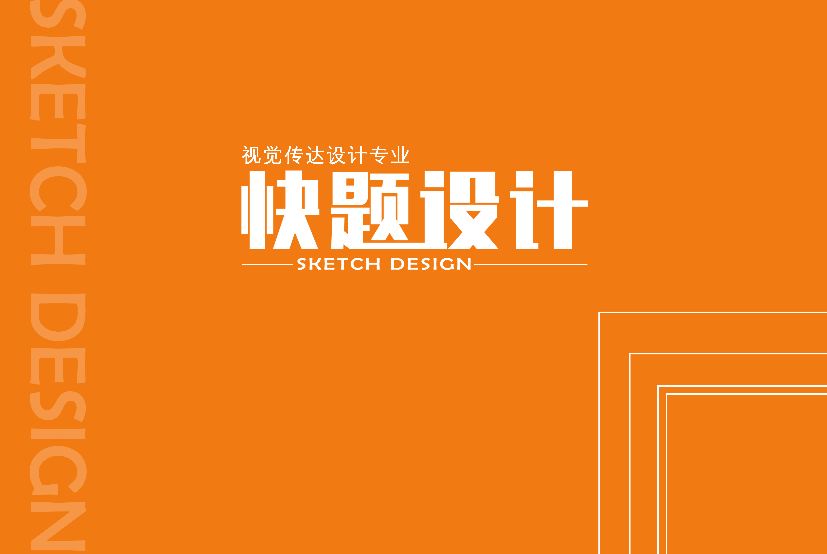

Slide 2
第一章 快题设计概述
1. 本章概述
快题设计是一门综合性的应用课程，它要求学生在规定的时间和篇幅内，按指定的课题要求完成创作，达到一定视觉效果，是艺术设计的有效训练方式之一。本章主要介绍快题设计的目的、意义及其表现方法，并就视觉传达设计专业的特点进行了类别区分，以掌握其不同的特征。
2. 教学目标
了解快题设计的基本内容与学习意义；掌握视觉传达设计专业关于快题学习的不同类别表达重点；学习快题设计的基本方法，尤其是创意创新和思维开拓方面，具备基本的提炼问题及分析问题的能力。
3. 本章重点
快速创意思维与快题意识的培养。

Slide 3
第一节 快题设计意义
快题设计，就是在较短的时间内进行设计，并提交相对完整的设计成果（平面图、立面图、剖面图、展开图、效果图等设计成果较为齐全），能够展示设计的总体构思，以及体现对一些关键问题的思考，同时也表现出设计人的阐述和表达能力。测试类快题设计的时间一般有3小时、6小时、8小时等。

Slide 4
所谓“快题设计”从字面上的意义我们可以理解为，以快速创意、快速表现的形式去表现具有原创性和设想性的设计概念或方案。
作为设计专业的学生，不管毕业后是选择进入设计院工作,还是选择考研深造，都会面临用人单位或所申报学校的考试，尽管两者考试的目的有所不同,但选择的考试方式都有快题设计。所以为了获得就业、升学选择的理想结果,熟练掌握并能正确运用专业快题设计的设计方法和特殊技巧是极为重要的。

Slide 5


第二节 快题设计类别
一、装饰画
装饰画有单纯化、平面化、秩序化的特征。装饰画的创作,要善于运用节奏、对称、均衡、连续、间隔、反复、和谐、对比、重叠、粗细、疏密、变化、统一等形式和技法。在构图上，追求自由时空中物象的表现；造型上，注重夸张的轮廓之美；材料运用上，注重材料本身的审美价值与精神意蕴等，由此展现装饰绘画独特的风格特征与审美价值。
装饰画
装饰画

Slide 6

二、广告招贴
平面广告是通过视觉语言向社会大众传播信息的手段，平面广告起到了开拓视野、传递信息、加强沟通、促进社会进步和繁荣经济的作用。
广告招贴

Slide 7

三、书籍设计
书籍设计是视觉传达设计考试中专业性较强的考题，需要设计者对平面基础知进行有效的掌握，并对书籍的结构、材质、工艺、装帧方式、编排等知识有初步了解与学习。
书籍设计快题主要从封面设计和整体书籍设计两个方向进行考查，一般给定命题。
书籍版式设计

Slide 8
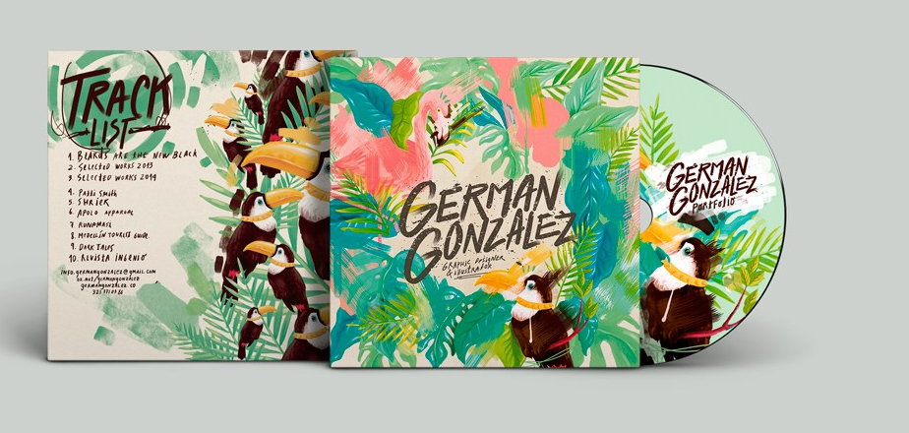
四、包装设计
包装设计类考题，专业考查性强，题目难度大，考查内容包括基础设计部分，如平面构成、色彩构成、图形创意、编排设计、字体设计等；更涉及包装的基本结构、加工工艺，如包括盒结构、袋结构、容器造型和各种材料等；而对包装设计进行策划能力的考查则更能体现其专业水平，如针对概念性包装的快题设计往往是从策划产品本身出发的。
（一）包装图案
此类型快题一般具有固定的包装造型，在题目要求细则中会有相关规定，如CD包装设计。这类快题主要考查学生将平面图形应用于立体造型中的能力，解题时需要注意的是，在从内到外的整体设计中，图形应用于不同部位，要区别对待，能够立体展示包装不同面的效果。

Slide 9
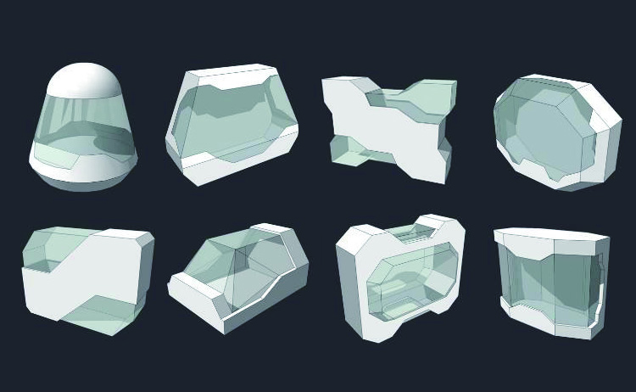
（二）包装结构
包装设计必然着重考虑内、外包装在产品运输过程中的保护性，以及在经济方面考虑的低成本性。因此，此类包装设计的考查重点在于学生对包装结构、材料特性、包装工艺及包装成本等知识点的掌握情况。

Slide 10
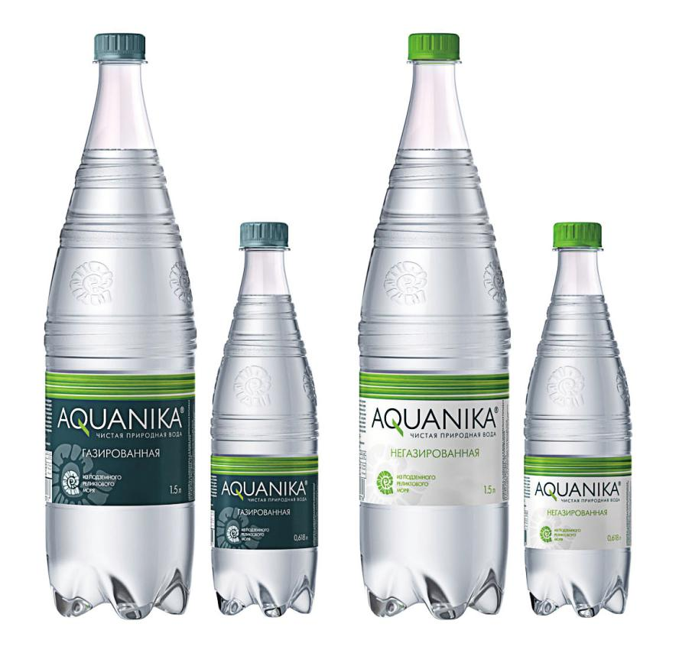
（三）包装容器
此快题类型着重考查考生对容器造型设计的把握能力，如香水瓶设计、矿泉水瓶造型设计。

Slide 11
（四）命题类礼品
此类型快题一般用于考查某种商品的包装设计，如“喜糖礼品包装”“月饼礼品包装”“葡萄酒礼品包装”等。设计时应严格按照考试要求，包装的整体构思要充分考虑产品的主要用途、目标受众、销售时段、运输成本、销售价格等方面的问题，并且要符合时代需求，不要出现过度包装、奢侈包装的现象，做到既不失礼又不过分夸张。

Slide 12
(五）概念性整体包装设计
这类包装其实就是给出一个抽象词汇，如“设计”“生活”“沟通”等；或一个设计概念，如绿色设计、仿生设计等，要求我们自定产品，自创品牌，完成一个、几个甚至是一系列的概念包装设计。

Slide 13
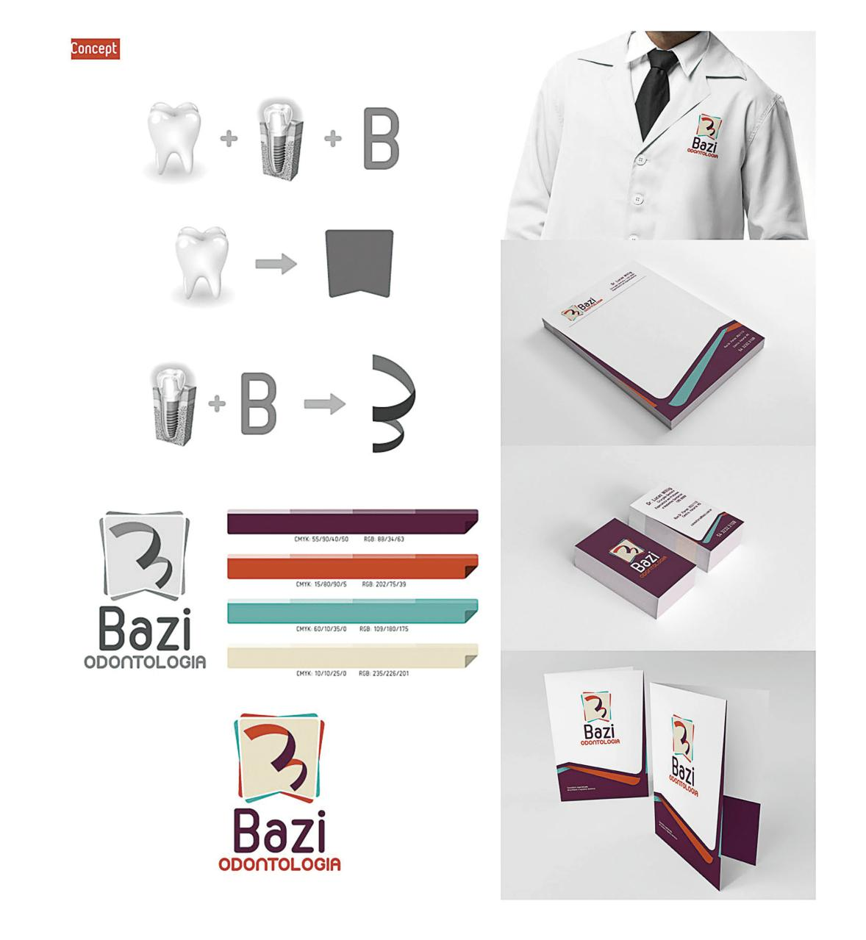
五、品牌设计类
品牌设计类考题主要考查品牌标志设计及其延展应用，涉及的内容包括平面构成、色彩构成、图形创意、图形符号、版式设计、字体设计、企业形象设计等学科知识。
品牌设计

Slide 14
第二章 快题设计形成
1. 本章概述
本章主要从提炼快题设计命题信息入手，训练学生具备一定的语言分析能力和问题解决能力，掌握快题设计案例的内涵，熟悉快题设计基本程序与方法，能够完整地展现快题设计效果。
2. 教学目标
了解快题设计命题信息的重要性与作用，能够快速准确地进行命题解读；具备基本的解决问题的能力，熟知快题设计流程；掌握快题设计的形成步骤，表达出完整的设计效果与意义。
3. 本章重点
快题设计分析与创意设计的形成。

Slide 15
第一节 快题设计分析
设计艺术有两层含义：一层是指设计者对目标的构思、抉择与规划的设定过程；一层是指设计者根据设定要求运作实践及其结果。设计艺术作为一门特殊的艺术形式，它既拥有艺术的固有特征和创作原则，又兼具设计的必备条件和本质要求，即既具有实用性又具有艺术性。
快题设计是在一定时间内通过科学的方法寻找解决问题的途径。设计需要迸发灵感，同样也离不开深入分析和策略，设计还需要通过恰当的表现技巧使信息以视觉化的语言表达出来。快题设计的主要内容应该包括命题分析、信息分析和语言分析。

Slide 16
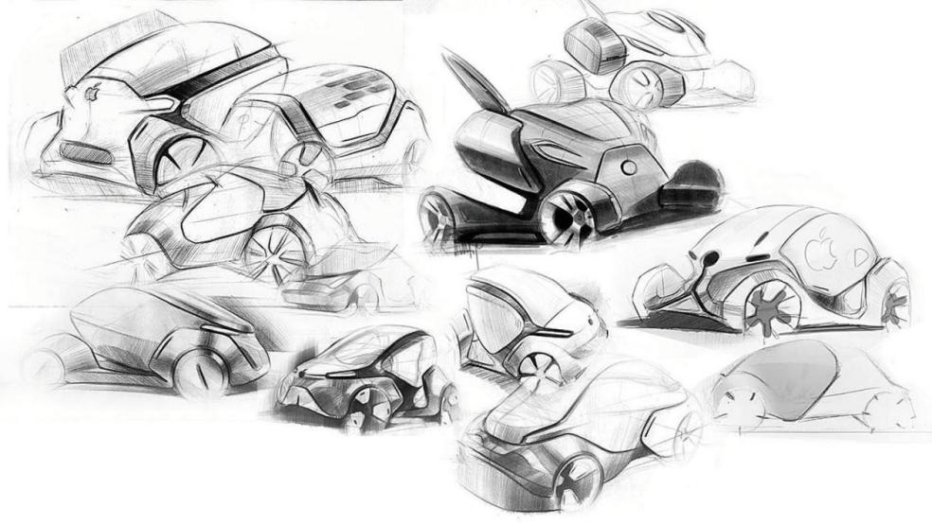
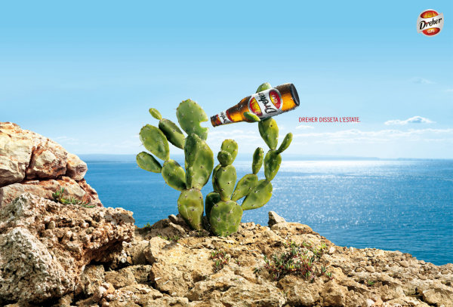
一、快题设计命题分析
通常快题设计都是有命题的，它包括直接的命题方式和抽象的命题方式两种。

Slide 17
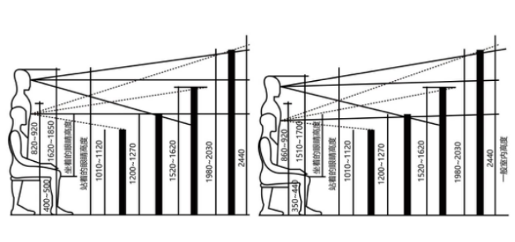
二、快题设计信息分析
（一）对象分析
人体测量

Slide 18
（二）设计流程分析与时间管理
表2-1：以32个课堂教学学时为例来进行安排的时间表
总32学时 | 2学时 | 4学时 | 8学时 | 4学时 | 12学时 | 2学时
目标导入
调研分析
设计概念
结构分析
方案深化
展示说明
表2-2：以研究生入学考试6小时时间为例来进行安排的时间表
总6小时 | 0.5小时 | 1小时 | 0.5小时 | 1小时 | 2小时 | 1小时
命题分析
草图构思
结构分析
方案设计
方案深化
展示排版
表2-3：以本科入学考试和研究生复试3小时时间为例来进行安排的时间表
总3小时 | 20分钟 | 30分钟 | 10分钟 | 40分钟 | 60分钟 | 20分钟
命题分析
草图构思
结构分析
方案设计
方案深化
展示排版

Slide 19
三、快题设计语言分析
语言是人类特有的重要的交流工具，在现代的艺术创作中拥有各种语言形式，如文学语言、音乐语言、电影语言、图形语言等。其中图形语言是指形象、色彩以及它们之间的组合关系。图形是视觉设计中的重要形象，是视觉传达过程最为直接的传达媒介，它在视觉传达的过程中起到不可忽视的作用。
随着读图时代的到来，图形已经成为人们进行信息传达和大众传播的主要语言形式。广告设计、界面设计、书籍设计、多媒体设计、产品设计、包装设计等视觉文化的魅力和影响一点一点“侵蚀”“俘获”着我们的心。而在这些设计形式中都能寻找到图形的身影，这些图形常常会影响整个设计作品的成败。掌握和运用图形这种为大众所理解并乐于接受的语言形式，已成为现代设计师必备的素质。

Slide 20
现代图形语言具有以下几种特征。
1. 简洁。
2. 易识别、记忆。
3. 具有直观展示事实的特点。
4. 可视性强。
5. 准确性高。
6. 感染力强。
7. 易与观众沟通。
8.跨越国度民族障碍。

Slide 21
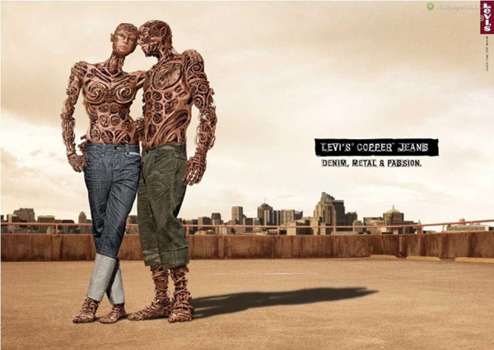
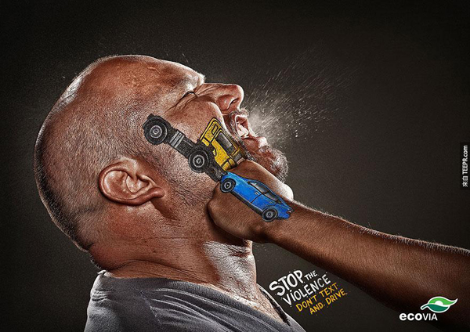
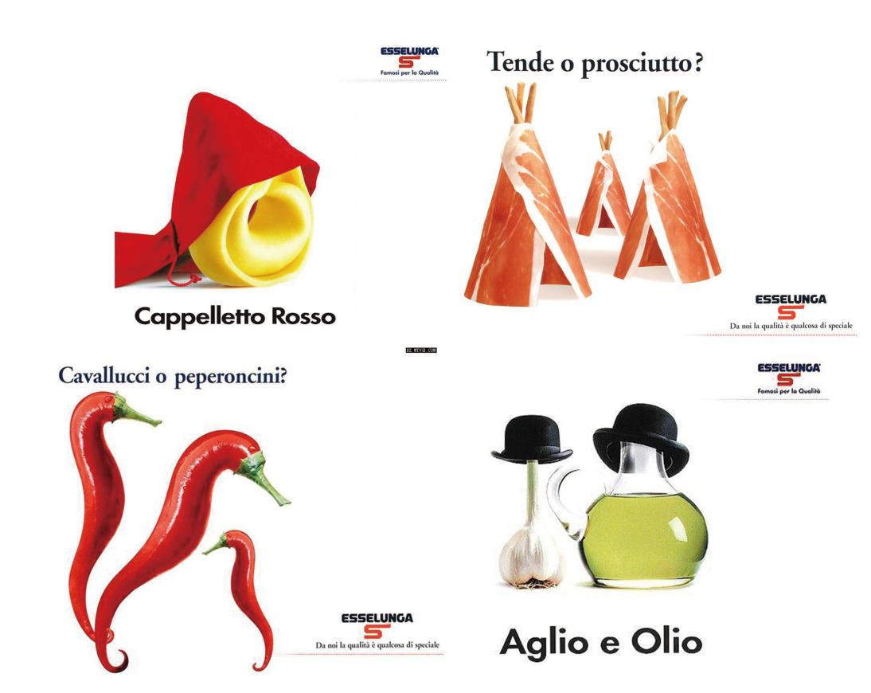
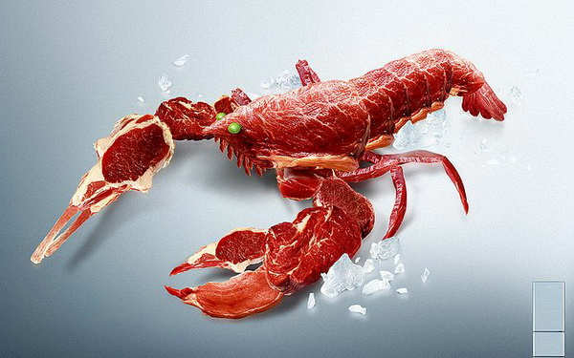
创意图形 创意图形
图形语言
图形的具象广告

Slide 22
第二节 快题设计形成
设计是将一些信息与理念传达给受众的方式，使受众对这个产品或商业活动产生兴趣，最终起到使用、传播的作用。那么设计师要解决的，是如何将商业目的有效地传达给受众并且促使受众主动的去接受。因此在进行快题设计时我们需要按照以下六个步骤形成设计方案。
一、快速审题
二、快速构思
三、绘制草图
四、设计表现
五、设计说明
六、排版展示

Slide 23
一、快速审题
审题，是展开快题设计的第一步，也是对题意的理解，更是决定快题设计成败的关键所在。出题者或委托方在给出设计条件时一定是有所意图的，希望能够借此考查应试者在某方面的能力或者取得符合要求的设计成果。因此作为设计者必须认真审题，挖掘其弦外之音，才能有的放矢，更好地展示自己的能力与完成设计任务。

Slide 24
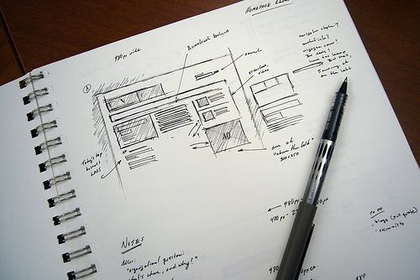
二、快速构思
审题之后，通过研讨与分析，确定了设计的中心思想和亟待解决的问题后，就必须围绕设计目标和具体问题，有针对性地提出解决方案，构建设计概念。
快速构思

Slide 25
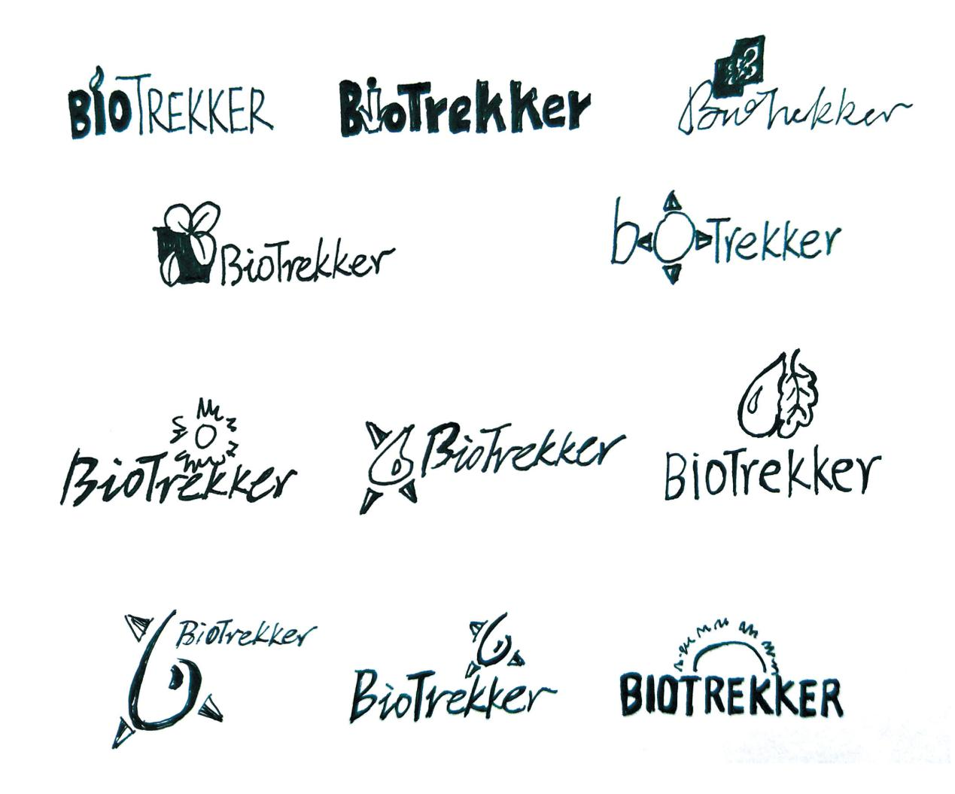
三、 绘制草图
草图表现是一个快速的不受拘束的绘图形式。进入快速设计阶段，就是要将之前获取的信息通过记录文字、绘制草图等方式表现出来，完善逻辑思想、激发设计灵感。

Slide 26
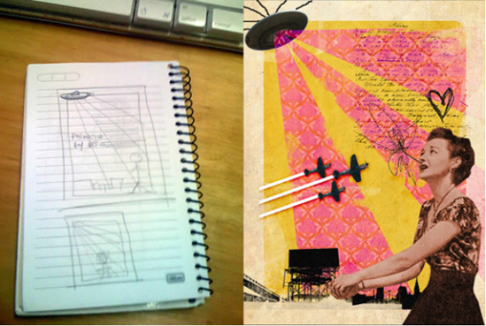
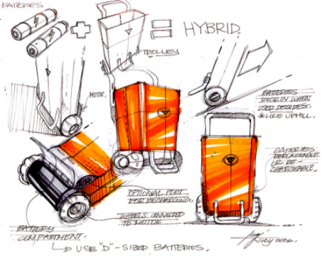
四、设计表现
设计效果图在草图基础上继续深入刻画，对之前没有表达清楚的细节、结构、材质等进行进一步的确定。因此，在效果图的绘制过程中对每个细节都要考虑清楚，要做到线形简洁流畅，透视准确，比例恰当，准确表达光影关系，明确表现出材质效果，并且着色完成后对细节进行刻画，最终使效果图具有丰富、生动的效果。

Slide 27
五、设计说明
设计说明是设计师在主题设计完成后对文字的阐述，是对设计的补充说明。通常表述的内容主要有设计理念、创意来源、材料、受众人群、使用方法等。设计说明要求言简意赅，条理清楚，文笔流畅，主题明确，可以帮助阅读者或委托方更好地了解设计意图。
设计说明的文字一般以50~300字为宜，可为成段落或成块状的形式，也可以配合箭头用简练的词语在设计的细节处解释说明。

Slide 28
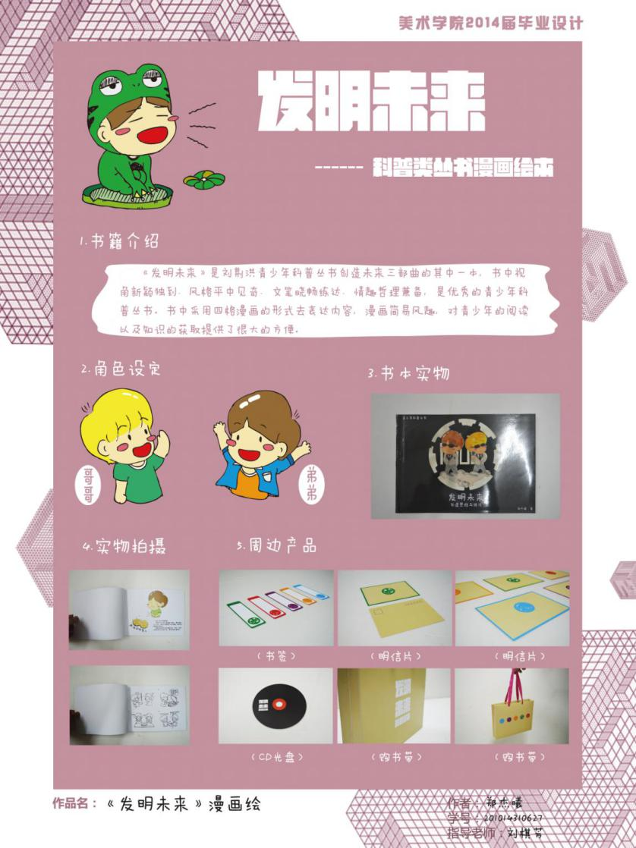
六、排版展示
设计提案的主要目的是展示设计方案，要求设计做到创意明显、形态优美、结构清晰、色彩搭配大方、整体布局合理、版面整洁。因此当设计方案完成以后，通常需要将整个设计结果及过程进行一次排版展示，使受众能更好地理解设计者的想法。展板内容主要有标题文字、设计说明、主效果图、细节表现图和三视图等。
展板布局

Slide 29
第三章 快题设计视觉表现
1. 本章概述
本章主要从手绘、数码及电脑手绘三种不同的表现方法进行快题设计的学习，重在表达设计视觉效果的完整性；三种快题表现形式各有侧重点，又相辅相成，是时代发展下的必然结果。
2. 教学目标
学会线条绘制的方法，熟练运用各种线条展示产品形态特征；正确认识面和体的关系，能透过复杂形态分析本质特征；通过基本功的训练，协调手与笔之间的关系，学会控制线条和形体的方法。
3. 本章重点
手绘表达与电脑手绘的表现手法。。

Slide 30
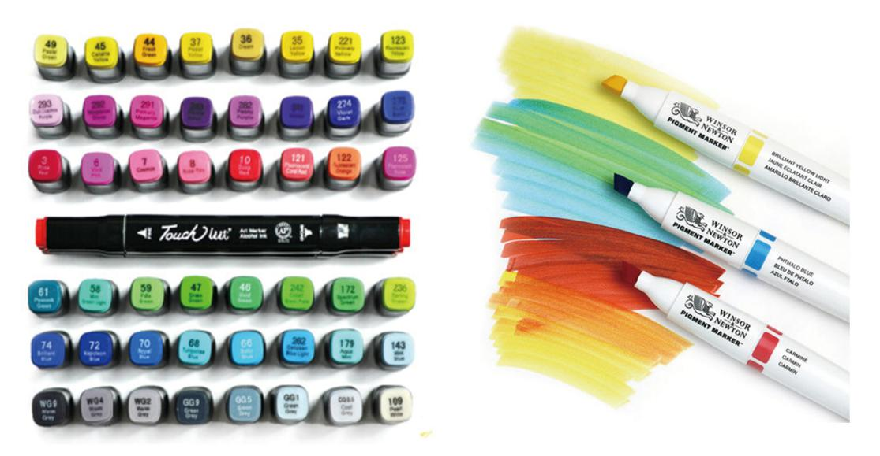
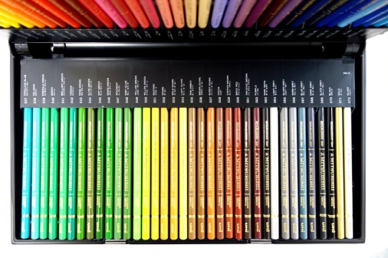
第一节 手绘表现
一、手绘表现工具
（一）笔
快题手绘中常见的绘画笔材有钢笔、秀丽笔、马克笔、粉笔、彩铅等。这些表现工具，快速易干，而且便于携带，画面效果漂亮。

Slide 31
（二）纸
手绘效果图表现的用纸有水彩纸、水粉纸、硫酸纸、卡纸等。纸张的选择是非常重要的，由于各种纸的质地不同，其性能和表现效果也不一样，如质地松软的宣纸和质地精密光滑的铜版纸，其吸水的效果大不同。

Slide 32
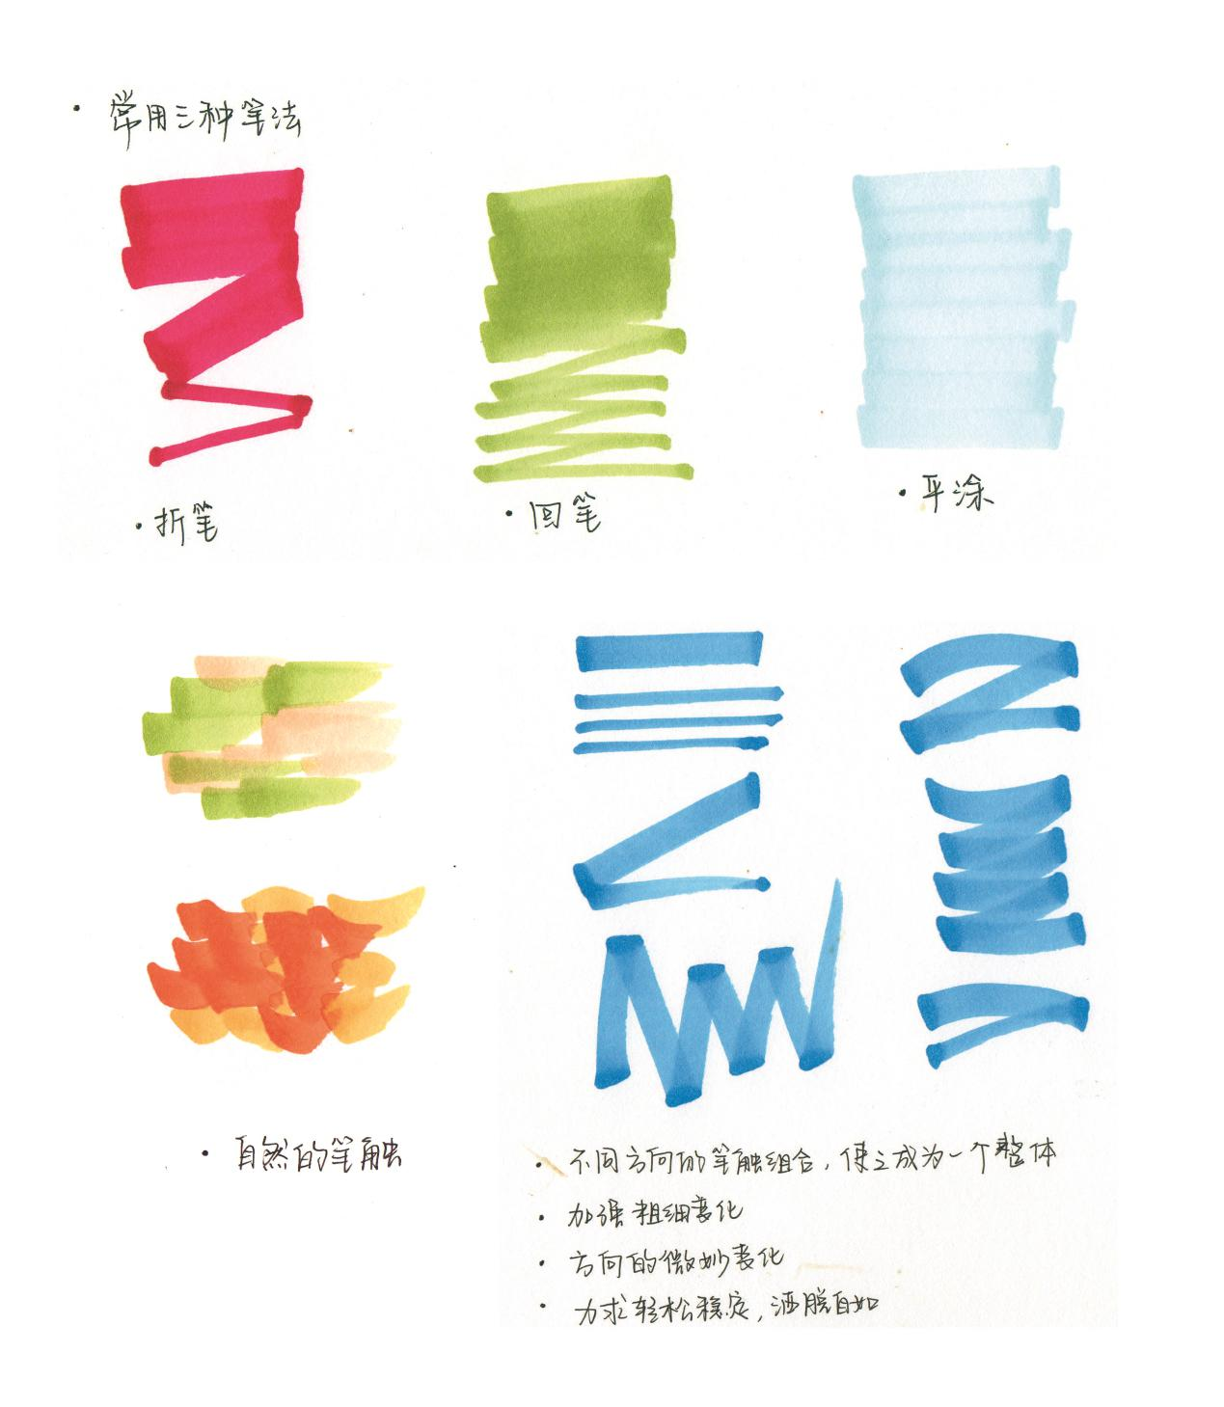
二、手绘表现技法
快题设计中手绘表现要注意以下几点：
1.线条是快速表现的最基本形式，是最本质的语汇。
2.无论是草图表现，还是手绘效果图的绘制，都要通过良好的透视关系来呈现出设计师的设计构思及创意。
3.除了运用线条的疏密变化来形成不同的色调层次外，淡彩也可以用来渲染明暗关系和色调及层次。
4.质感也是要掌握的重要技能。可通过光影关系，色彩关系，空间关系表现质感。
5.表现视角及构图在整个描绘中的作用不可忽视，只有好的表现视角及构图才能使人们清晰地了解设计产品的全貌。

Slide 33
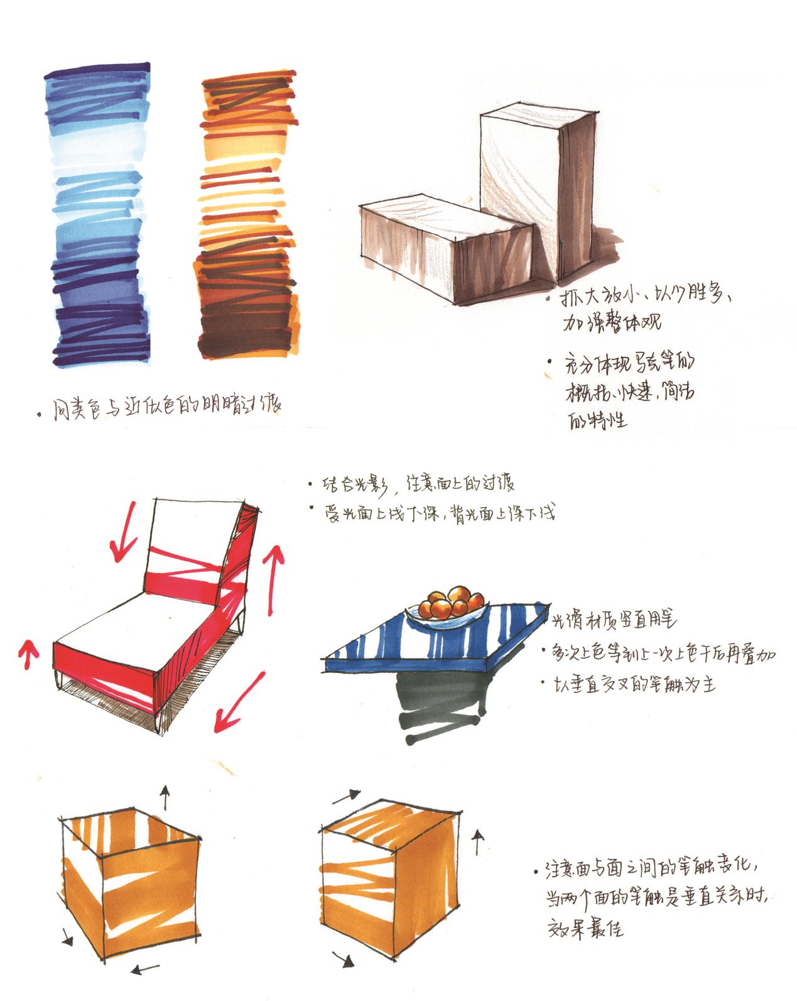
手绘综合表现

Slide 34
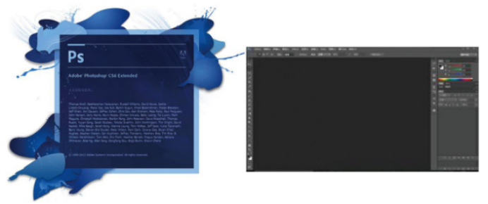
第二节 数码表现
一、图像处理软件表现
Photoshop软件界面

Slide 35

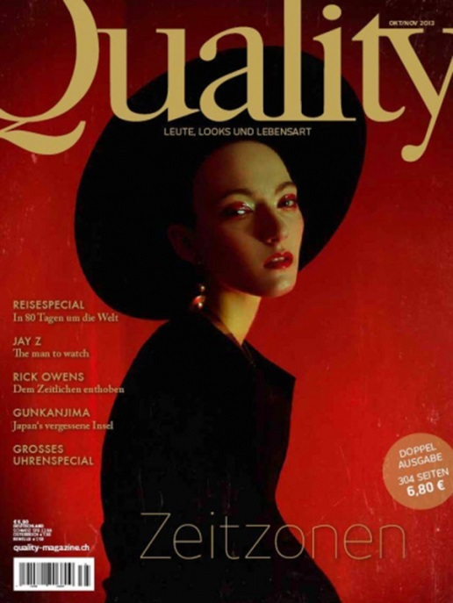



Slide 36
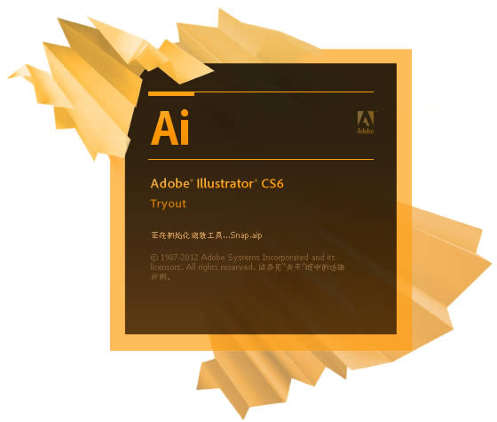
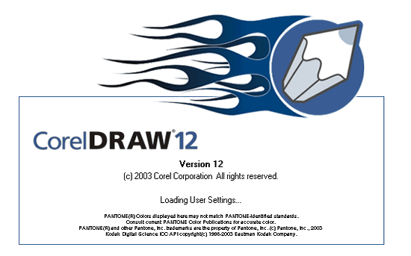
二、矢量图形软件表现
CorelDRAW软件
Adobe Illustrator软件

Slide 37
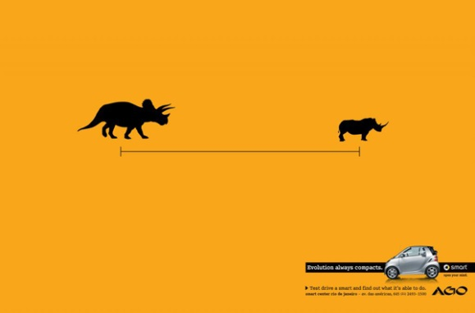
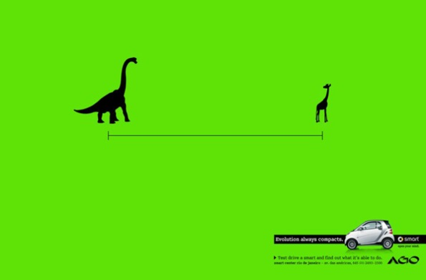

Slide 38
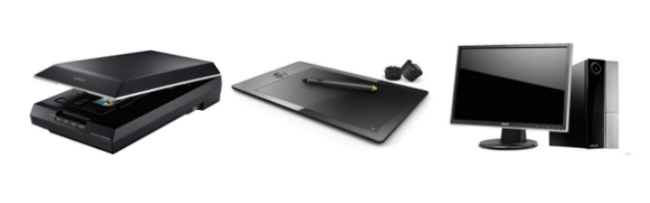
第三节 电脑手绘
电脑手绘的硬件设备

Slide 39
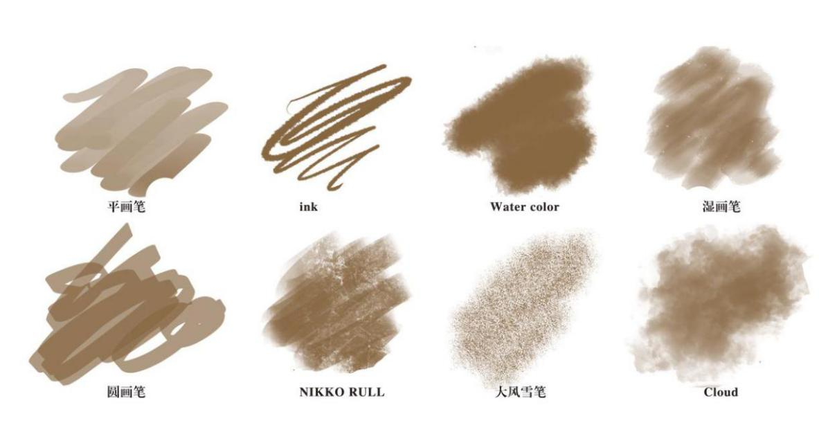
画笔笔刷

Slide 40
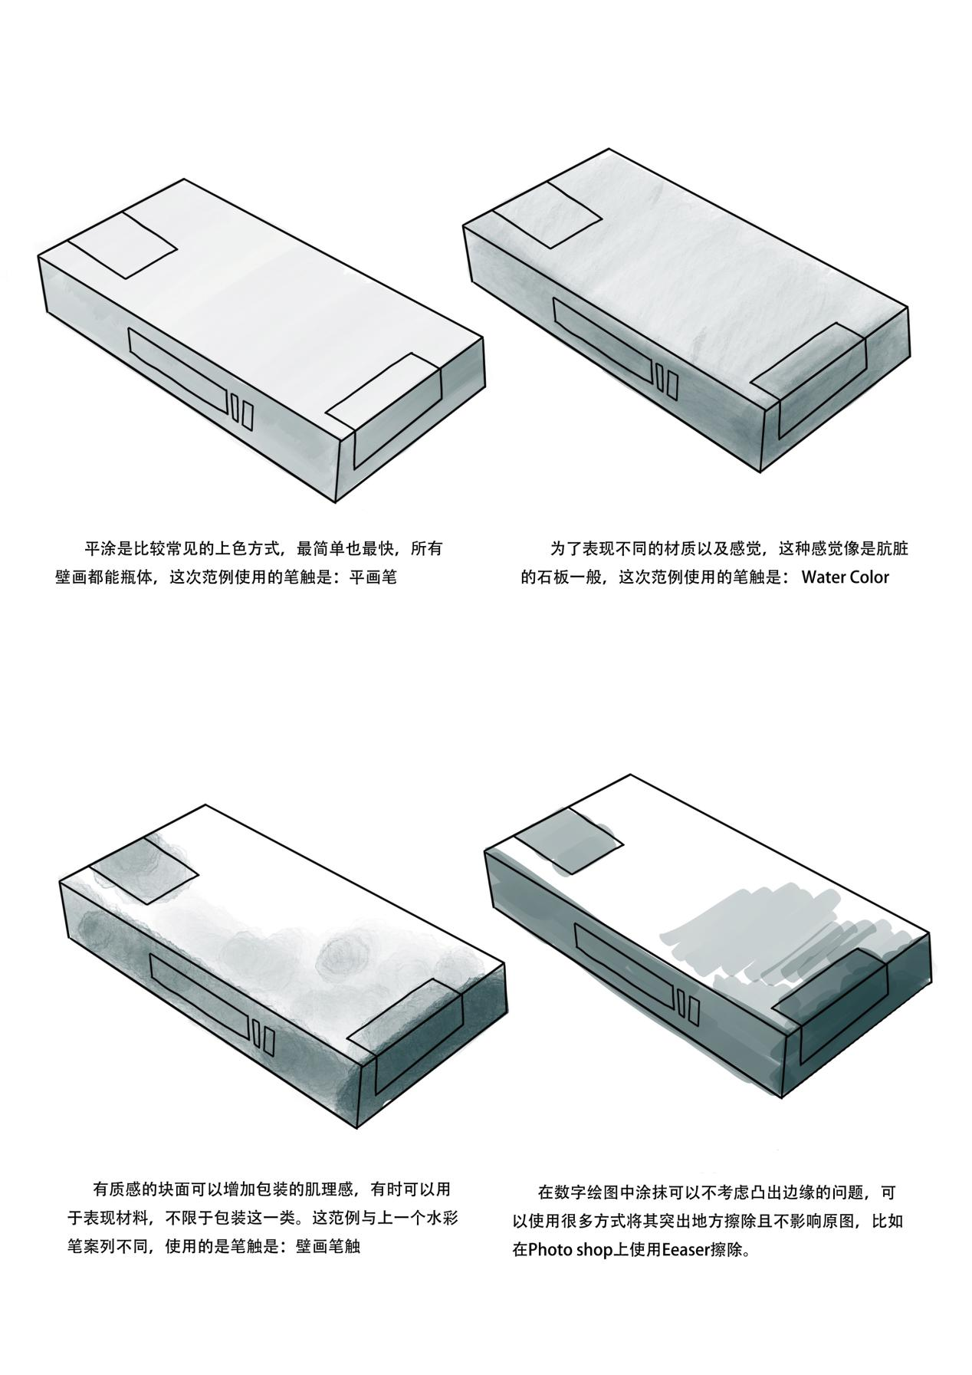
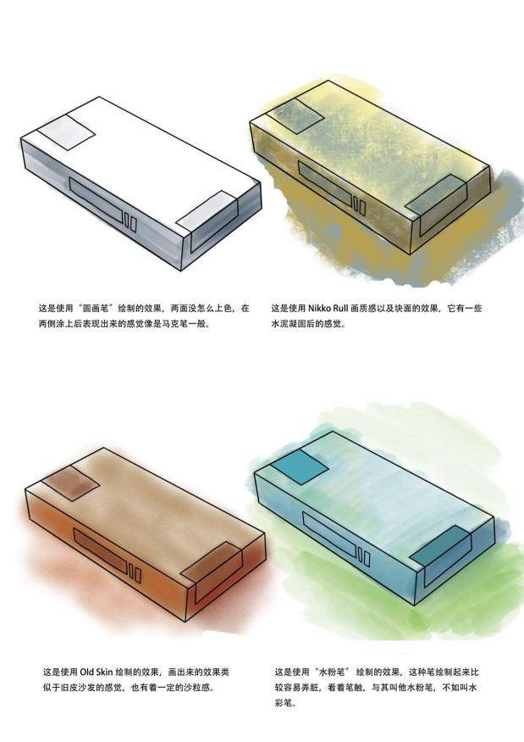
画笔笔刷效果表现

Slide 41
第四章 快题设计实战
1. 本章概述
本章根据视觉传达设计的专业特点，以及快题设计在设计行业中的实际需要，根据不同命题特征，掌握时间限制内的快题设计技巧；熟知不同快题内容的设计重点，把握好设计过程；跟上时代要求，关注快题设计的发展动态。
2. 教学目标
从招贴、书籍、包装、品牌四大方面进行快题实战训练，根据不同侧重点对快题内容进行特征表达，完成快题设计；正确认识各实战内容，能通过类似的设计元素进行不同效果的设计组合，完成不同形态的创作设计。
3. 本章重点
熟练掌握实战中的快速设计要点。

Slide 42
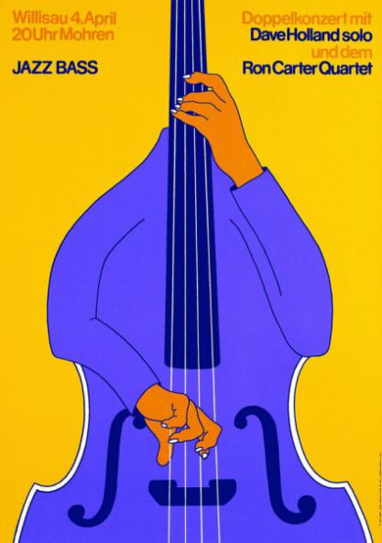


第一节 招贴设计
一、招贴元素
（一）图形 （二）文字 （三）色彩

Slide 43
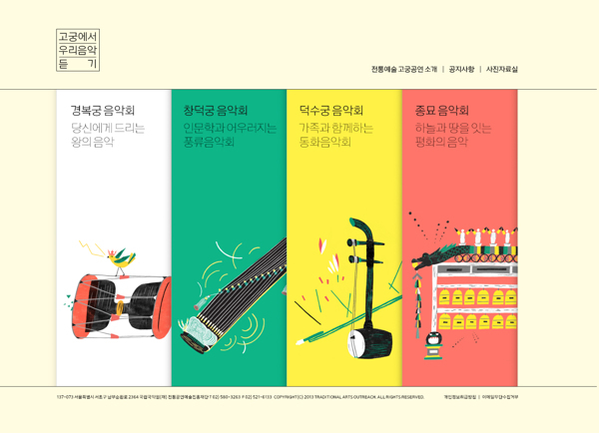
二、 招贴设计的方法
招贴广告，应该使画面具有很高的视觉张力和很强的受众注目率。招贴大多张贴在户外，有一定的远距离传播的特性。人们在繁忙的工作和生活中，很难主动地去关注广告信息。所以，招招贴必须适应这个“环境”，主动出击，争取在很短的时间内抓住受众的眼球。

Slide 44
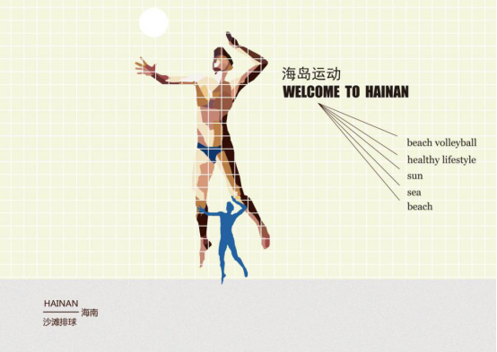
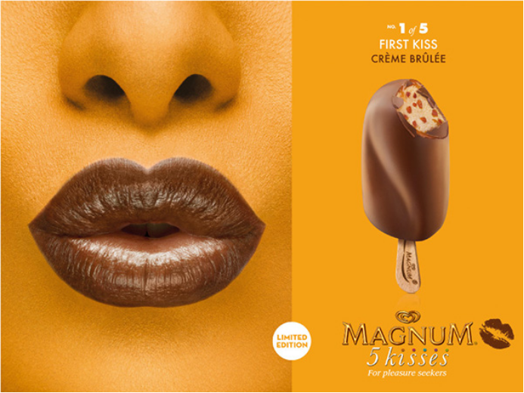
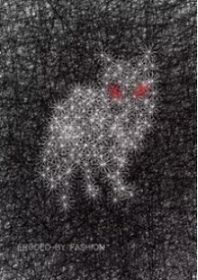
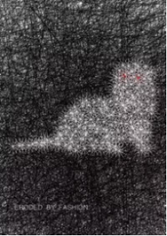
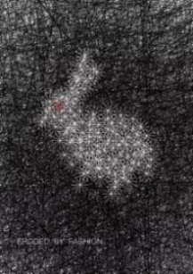
三、 招贴的设计原则
（一）直白原则
（二）新奇原则
（三）夸张原则
（四）艺术原则

Slide 45
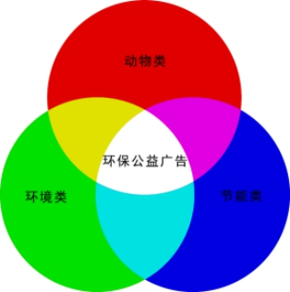
案例：保护环境公益海报设计
1. 主题分析

Slide 46
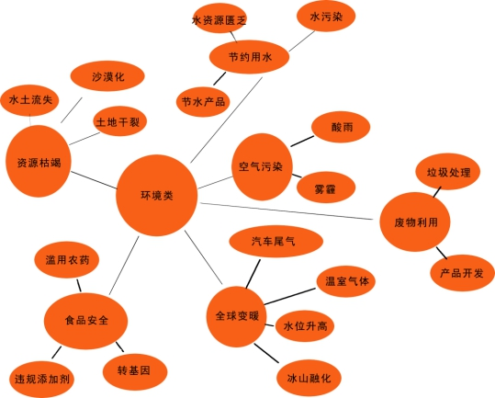
2. 设计构思

Slide 47
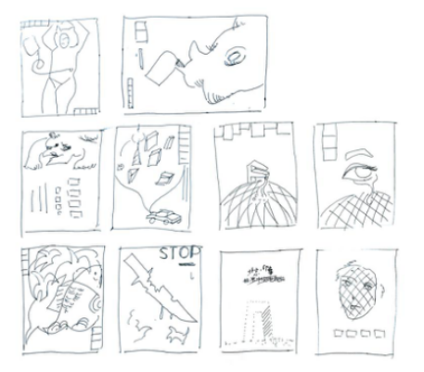
选定表现角度进行方案草图设计。

Slide 48
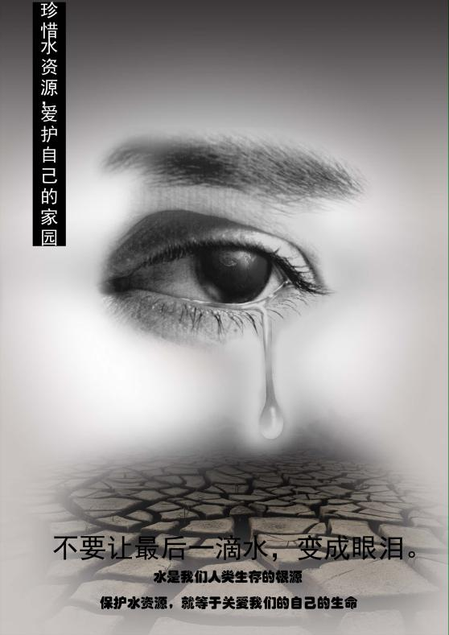

3.草图绘制
在草稿中选择比较可行的方案，用铅笔等手绘工具或者平面设计软件修将其改成规则的草稿，以便感受这个构思是否可以进行下去。

Slide 49
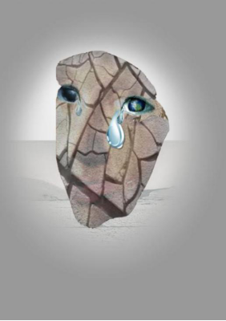

4. 彩稿绘制

Slide 50
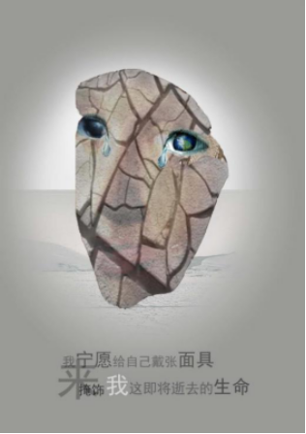
5. 正稿

Slide 51
第二节 书籍设计
随着现代书籍艺术的发展，书籍的外在形式与内在结构都以新的姿态迎接文化的洗礼与市场的冲击，它从最初的单一书籍封面装帧设计，延伸到书籍的视觉设计、触觉设计、材料结构、印刷装订这一流程的整体设计思维与制作。

Slide 52

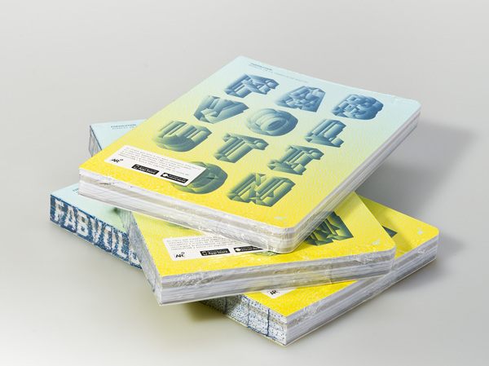

书籍计
书籍封面和版式设计

Slide 53
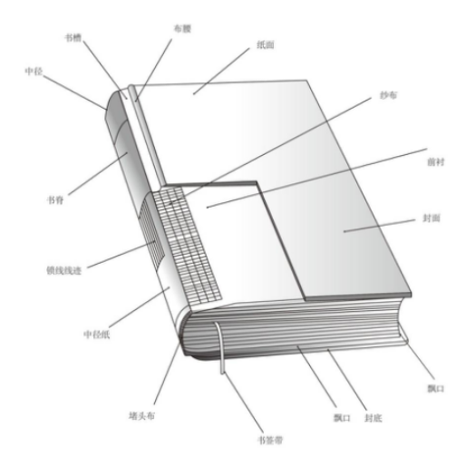
一、书籍开本设计
我国常用纸幅尺寸是787 mm×1092mm（正度），850mm×1168mm(大度)，进口特种纸的尺寸为700 mm×1000mm等。开本的形态与尺寸，同纸张的规格有着直接的关系。这些纸幅的最大特点，都是能连续对折裁成对开、4开、8开、16开、32开等开数的尺寸比例，其长宽比例均与原纸幅比例相同，如850mm×1168mm(大度纸）的正度16开尺寸为210mm×285mm。
二、书籍结构
书籍设计是一个系统工程。 其设计范围从外到内，包括书籍的封面、封底、书脊、勒口、封套、护封、扉页等组成部分，如图4.29所示。
书籍结构

Slide 54
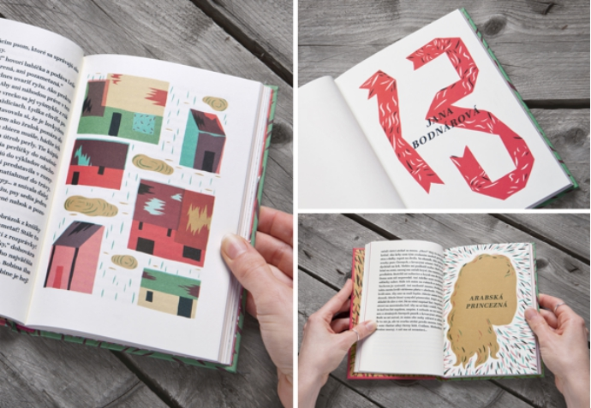
三、书籍设计的步骤
1. 选题解读

Slide 55
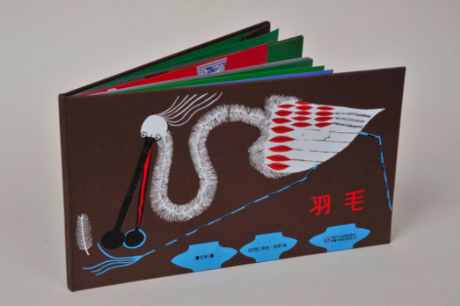
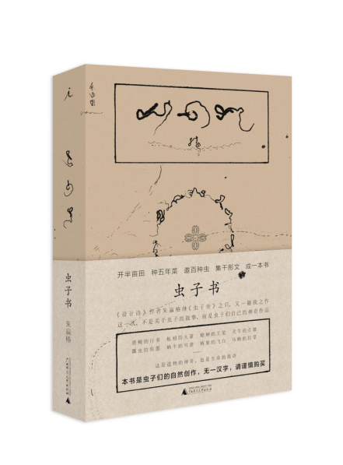

（1）书籍品类的解读 书籍的品类是书籍的出品方式，既是出版社和书籍作者的意愿体现，也与目标读者的感知密切相关。接受任务的设计师往往会面对两种情景：明确的书籍品类和未确定的书籍品类。前者仅要求我们了解书籍品类的一般性知识和具备这一品类书籍设计的经验，而后者需要设计师具有市场洞察力和对书籍内容的深刻理解力。 通常来讲，书籍设计的风格定位需要根据书籍的内容性质以及对象读者的特性来确定。一般来说，少儿读物更注重趣味性；诗歌、散文类设计风格大多清雅；工具书设计风格更为讲究实用性，如图4.31至图4.33所示。同样内容或性质的书籍在面对不同的对象时，应根据对象的群体性加以调整。例如，大多数品类的书籍多为32开本，而美术与艺术设计类的图书多为16开本。

Slide 56
2. 设计调研
设计调研的方式主要有间接和直接两种。间接调研是一种次级调研方式，即对已形成的资料进行收集和分析。如对客户的市场资料的收集，统计报表、图书资料等的收集和研究。其优点是快速、简便、份数少，缺点则是资料有限、针对性差。如每月提供的国内图书市场的零售数据。直接调研是一种基本调研方式，即对原始资料的调查研究。其优点是针对性强、即时性好，但费用高、时间长。直接调研包括普查、重点调查、典型调查、抽样调查、随机调查等方式。 相关问题调研可进一步分解为同类书籍的状况调研、设计思潮的调研和流行趋势的调研三个子任务。

Slide 57
3. 方案构思
设计方案的构思成果具体表现为书籍整体的构想和亮点的思索。书籍的整体构想就是关于书籍造型的总体构想，也就是书籍的结构方式。一本书的造型整体就是书页、书册和书品的架构，具体包括开本、纸张、封面、扉页、目录页、正文页面及其相互间的逻辑关系等因素。

Slide 58

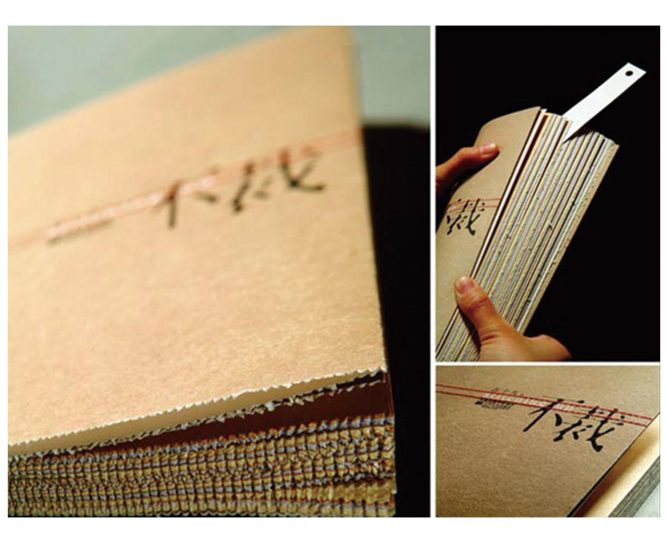

Slide 59
4. 草图阶段
画草图就是用笔和纸将心中的构思大致勾勒出来。这样既有利于捕捉头脑中稍纵即逝的灵感，又有利于设计者构思的系统化和条理化。一般来说，草图做得精致点，会更有利于后续工作的展开，同时也有利于更充分地展现创意。
5. 细化方案
设计方案是在草图的基础上通过电脑或细致的手绘将草图要表现的视觉效果直观地展现出来。这一阶段，工作任务繁重，要求精细，是书籍最终出样前的成品方案。它将解决书籍印刷前的所有视觉形式的表现，比如色彩、图形、文字、编排形式、开本大小、留白等内容的具体形象。如果是电脑制作，还要熟悉编排软件、图形处理软件及图像输出等要求，都是书籍设计成败的关键步骤。

Slide 60


四、实战案例
案例：《建筑师》跨页设计
1. 调查现有关于建筑主题、建筑设计和室内设计的杂志，了解它们的整体设计风格、不同的纸材和装订方法，以及它们对目标观众的吸引力。
2. 准备足够的文本材料用于下一步的设计，以确保文本的层次多样化并涵盖各个细节，如主标题、介绍性文本、副标题、正文文本等。
3. 准备一系列可用于说明所选文本的图片素材，这些图片能够有效地配合文章进行展示。
4. 针对跨页排版，把文本和图片素材在草图画纸上进行绘制，探究多种方法以求最成功的解决方案。
5. 在尝试各种设计方案后，思考每张跨版页需要多少文本内容。可以通过网格系统将各个元素，即文本、标题和图片等，统筹起来，形成统一风格的排版形式。

Slide 61


6.标题、副标题、正文等采用不同的字体字号，多种字号的文字有助于传达文本的层级，确保字体之间有着鲜明的对比。
7.评估最终的网格方案并考虑页面左右边缘的边距。双页跨版的页边距要适应杂志的整体深度以及采用的装订方式。

Slide 62


第三节 包装设计
包装从生产到销售是一个科学、严谨而又复杂的过程，是由产品开发、市场开发、营销策划、包装设计、印刷制作、市场流通、广告宣传和回收利用等多个环节共同协作的结果。在这个系统工作中，包装设计制作是其中的一个重要环节，它的成功与否对包装的最终目的——销售结果产生重要影响。

Slide 63


一、包装设计流程
（一）设计策划 （二）创意设计

Slide 64
（三）设计制作
1. 设计构思图
2. 设计表现元素的准备
（1）图形部分，通常比较复杂或个性化的插图会委托专业部门去完成，对于图片摄影，则运用类似的图片代替。 （2）文字部分，包括品牌文字的表现、广告词、功能性说明文字的准备等。 （3）包装结构的设计，纸盒包装应准备出具体的盒型结构图，以便实际操作和包装设计的实施。商标、企业标识、相关符号等也应提前准备。
3. 设计的具体化表现
在结构图的基础上按不同的展示来设计，具体安排各要素之间的关系，并运用一些专业知识设计出接近实际效果的方案。这一阶段即我们所说的效果图的制作阶段，要求我们对电脑软件熟练掌握。

Slide 65


4. 设计方案稿提案
将设计完成的接近实际效果的方案进行彩色打印输出。
设计方案稿
5.立体效果稿提案
对筛选的设计方案展开设计，并制成实际尺寸的彩色立体形状，从而更接近实际成品效果，直观性更强。
包装设计效果图与平面展开图

Slide 66

包装的立体效果图

Slide 67
第四节 品牌形象设计
“品牌”一词来源于英语单词“brand”或“trademark”，意思是“打上烙印”，原指中世纪烙在马、牛、羊身上的烙印，用以区分其不同的归属。手工业者往往在自己的产品上打上标记，以证明出处。品牌作为区分产品不同生产者的观念由来已久。
一、品牌形象
品牌形象按其表现形式可分为内在形象和外在形象。
（一）品牌的内在形象
（二）品牌的外在形象

Slide 68
（一）品牌的内在形象
内在形象主要包括产品形象及文化形象。
（二）品牌的外在形象
品牌的外在形象是指品牌给消费者留下的感知印象，包括品牌的标志（涵盖品牌名称、商标、包装、色彩等），也包括品牌的信誉，以及消费者对品牌的认知和评价等。
1. 品牌名称
2. 标志与图标
3. 标记
4. 标准字
5. 标准色
6. 品牌包装
7. 品牌广告

Slide 69


品牌的外在形象（2）
品牌的外在形象（1）

Slide 70

二、品牌形象塑造原则 （一）差异化原则 （二）个性化原则 （三）简洁注目性原则 （四）民族化原则
独特的品牌形象

Slide 71

注目性品牌形象

Slide 72
三、 品牌形象设计流程
（一）市场调研 围绕项目目的和内容展开品牌环境调研和信息、竞争状况调研，采集消费者需求、品牌经营状况等信息资料，进一步明确品牌的目标市场，为设计定位提供客观依据。 （二）设计定位 根据市场调研情况，设计团队对目标品牌进行准确定位，确立品牌识别的核心理念和行为方式，规划品牌的发展空间和途径，并推导符合品牌定位的设计概念和风格。整理可行性的品牌设计项目策划书，内容涉及品牌概况、产品或服务特点、市场调研信息、目标市场分析、SWOT分析、品牌定位、核心诉求、项目目标和内容、品牌设计的主题概念和美学风格、品牌的经营和传播策略以及系统设计的实施对象、范围、阶段和方法，此外，还包含项目实施计划和预算，效果评估标准和方法。

Slide 73

（三）品牌定位提案
（四）品牌系统设计
这是设计品牌形象设计工作的主体部分，主要分为识别、产品和空间三个部分。
品牌设计流程

Slide 74


四、实战案例
案例：何小姐苏氏甜品屋标志设计
1. 对象分析 比较同行经营店铺的标志设计情况、了解甜品屋的经营规模、经营范围和产品形象，与客户就标志的形式表现进行沟通，可先手绘标志草图供客户挑选，选好草图后再进行电脑细节处理，并完善标志设计。
2. 设计构思 （1）首先是对“何小姐”的形象进行设计，搜索“女孩子”“卡通娃娃”“中国娃娃”等关键词，以此为形象参考，摘选出合适的形象进行提炼。 （2）将饮品店经营的产品形象融入整体标志设计之中，用以突出店铺的经营性质及特色。
设计草图 草图方案

Slide 75

（3）将草图方案提供给客户进行筛选。
（4）由于甜品店主营产品为绿豆汤饮料，颜色的设计上采用蓝绿色作为主色调；主要消费对象为追求时尚的年轻人，标志中形象的选择上卡通娃娃较为适宜，表现手法上突出手绘表现，更能突显年轻化、时尚化等特点。
标志设计

Slide 76

（5）进一步与客户沟通，客户对色彩、标准字等做最后的修改建议，确定最终的表现效果。尽管标志的设计贵在简化归纳，但也应根据实际使用需要做一些细节的处理，以期在视觉表现上更加丰富。
标志细节处理

Slide 77


第五章作品欣赏
一、招贴设计类

Slide 78







Slide 79




Slide 80



Slide 81




Slide 82




Slide 83



Slide 84





Slide 85



Slide 86



Slide 87


二、书籍设计类

Slide 88



Slide 89



Slide 90



Slide 91


Slide 92



Slide 93


Slide 94


三、包装设计类

Slide 95




Slide 96



Slide 97


Slide 98


Slide 99


Slide 100


Slide 101


Slide 102



Slide 103



Slide 104


Slide 105


Slide 106

三、品牌设计类

Slide 107


Slide 108


Slide 109


